Slide 1

班组安全基础管理概述
博富特咨询
全面
专业
实用

Slide 2



关于博富特
博富特培训已拥有专业且强大的培训师团队-旗下培训师都拥有丰富的国际大公司生产一线及管理岗位工作经验，接受过系统的培训师培训、训练及能力评估，能够开发并讲授从高层管理到基层安全技术、技能培训等一系列课程。
我们致力于为客户提供高品质且实用性强的培训服务，为企业提供有效且针对性强的定制性培训服务，满足不同行业、不同人群的培训需求。
博富特认为：一个好的培训课程起始于一个好的设计,课程设计注重培训目的、培训对象、逻辑关系、各章节具体产出和培训方法应用等关键问题。

Slide 3
主 要 内 容
一
班组安全管理作用与定位
二
班组安全管理基本内容
三
班组日常活动和常用方法
四
一线操作者基本守法要求

Slide 4
  序 言
班组是企业的基层组织，是加强企业管理，搞好安全生产的基础。国家有关安全生产的方针、政策、法规、条例等最终都要在班组里落实。企业生产管理中的一系列安全措施、控制措施，都要依靠班组长组织员工具体实施。设备设施都要由班组员工去正确操作和维护。总之，整个企业要靠班组来维持正常运行。

Slide 5
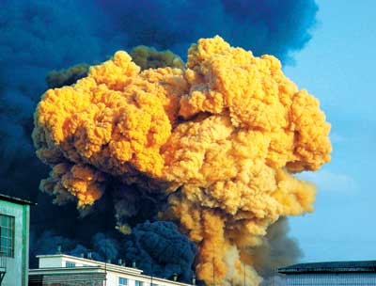
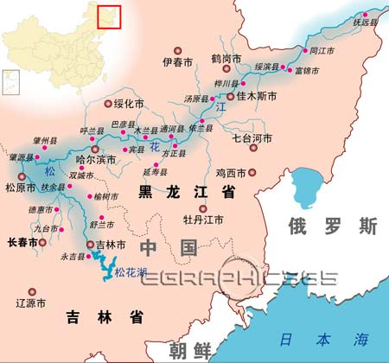
  一、班组在安全管理中的作用与定位
  （一）事故案例分析
爆炸现场蘑菇云升起
1994年11月13日，吉林省辽源矿务局泰信矿四井发生一起特大煤尘爆炸事故，死亡79人，伤129人，直接经济损失约320万元。造成这起事故的直接原因，是泰信矿四井蹬钩工张延龄在作业中违章多挂重车，致使矿车鸭嘴断裂跑车，撞击摩擦产生火花引燃煤尘爆炸。
2005年11月13日，中石油吉林石化公司双苯厂在生产过程中，由于当班操作工停车时违章操作，未将应关闭的阀门及时关闭，导致进料系统温度超高，长时间温度超高后引起爆裂并引起连环爆炸，造成8人死亡，30人受伤，并引发松花江水污染事件。爆炸事故直接经济损失6908万元

Slide 6
  一、班组在安全管理中的作用与定位
  （一）事故案例分析
事故的原因和性质：
责任事故：违法违规、或违背自然规律
事故的原因：人、机、物、环、管
绝大部分事故总是体现在管理系统的缺陷，甚至管理系统崩溃
——在这些责任事故中，90％以上的事故发生在班组，80％以上的事故是由于人为因素违章作业造成的。其中一个重要原因就是班组安全管理薄弱，缺乏有效的控制措施。

Slide 7
  一、班组在安全管理中的作用与定位
  （二）班组工作重要性
  是强化企业安全基础管理的重要组成部分
      是安全生产的最基层组织
      落实到班组、体现在现场
      是夯实企业安全基础，创建本质安全型企业，推进冶金企业安全发展的关键环节
  是减少“三违”、防止事故的有效途径。
      有效遏制重特大事故、减少事故总量，必须落实班组长、职工岗位安全生产责任制
      减少和杜绝“三违”，为实现企业安全生产形势的稳定好转提供重要保障

Slide 8
  一、班组在安全管理中的作用与定位
  （二）班组工作重要性
1、班组长的管理定位
班组的
地位
班组长
的地位
班组长的
三个立场
是企业生产经营活动的基本单位
是企业最基层的生产管理单位，麻雀虽小，五脏俱全。
“上面千条线，班组一根针”。
班组的领导就是班组长，属于兵头将尾，是企业最基层的负责人
1 对部下应站在经营者的立场，是领导者
2 对经营者应站在部下的立场，反映部下呼声，是部下。
3 对直接上级站在部下和上级辅助人员的立场
班组长的特点：
职位不高，决策不少，麻雀虽小，责任不小

Slide 9
  一、班组在安全管理中的作用与定位
  （二）班组工作重要性
1、班组长的管理定位
（1）领导对班组长在安全生产方面的要求
三个“始终”：
始终把事故预防作为安全工作的重中之重；
始终把安全标准化、HSE建设作为一项永不竣工的工程；
始终把现场管理作为安全工作的中心。
五个“100%”：
对安全的重视程度100%
安全隐患排查、整改、复查验收100%
动态掌控100%
安全承诺100%
责任追究100%
四个“不离”：
当班隐患不排除不离现场；
作业场所条件发生异常变化不离现场；
环节出现问题不离现场；
没有给下一班创造良好安全条件不离现场。

Slide 10
  一、班组在安全管理中的作用与定位
  （二）班组工作重要性
1、班组长的管理定位
（2）职工对班组长的期望
办事要公道： 需要班组长在分配工作中做到办事公道、奖罚分明，分配利益时也要做到公道，只有这样才能够服众。
关心部下： 关心和了解员工在工作、生活上的需求，员工自然会满意你。
目标明确： 目标明确是做领导的一个最重要的和最起码的前提。作为一个班组长，目标也应非常明确，否则就纯粹是一个糊涂官。
准确发布命令：班组长作为一线的指挥者，发布命令的准确程度应像机场上的管制员给飞行员发布命令一样的准确，否则容易产生歧义，造成工作中的事故。
及时指导： 工作中，下属总是希望自己能时常得到上司的及时指导，因为上司的及时指导就是对下属的关注和培训。
需要荣誉： 作为班组长还应做到非常慷慨地把荣誉和奖金分给大家，你部下的劳动模范越多，你的工作就能做得越好。

Slide 11
  一、班组在安全管理中的作用与定位
  （二）班组工作重要性
1、班组长的管理定位
（3）对班组长应进行“四要”管理
完善班组长任用机制：
具有组织能力、安全意识强、思想觉悟高、有责任心、团结同志、技能过硬和具有丰富的安全和职业卫生知识人员
规范班组长管理机制：
完善班组长岗位责任制，制定聘用和解聘条件、程序；建立定期的思想汇报、工作总结制度；实行班组长定期考核，诫勉谈话和末位淘汰机制。
健全班组长人才激励机制：
把班组长纳入企业后备管理人才队伍培养计划，积极从优秀班组长中选拔管理人员，营造班组长竞争机制。
授予班组长现场指挥权：
班组长针对现场作业条件的变化情况，有安全生产现场决策权组织指挥权。

Slide 12

  一、班组在安全管理中的作用与定位
  （二）班组工作重要性
1、班组长的管理定位
（4）班组长应具备的素质和工作作风
班组长应具备的素质：
身体素质
安全管理素质
政治素质
安全技术素质
文化素质
班组长应具备的工作作风：
高度的事业心和责任感
掌握过硬技术、熟悉安全管理
坚持原则，敢于负责
以身作则，起带头作用
关心群众生活、维护职工利益

Slide 13
  一、班组在安全管理中的作用与定位
  （二）班组工作重要性
1、班组长的管理定位
（5）班组安全管理的组织建设
党团小组长
  重点落实班组安全思想工作，深入细致地了解职工的思想动态，及时把不稳定，不安全的因素消灭在萌芽状态中。是加强班组建设，确保安全生产的前提。
工会小组长
宣传员
安全员
班组长
  其他各员分别重点负责班组中安全生产、产品技术、质量、设备维护、成本核算、日常考勤工作
技术员
设备员
经济核算员
考勤员
3
6
发挥团队作用

Slide 14
  一、班组在安全管理中的作用与定位
  （二）班组工作重要性
1、班组长的管理定位
（6）建立班组安全管理民主监督机制
班组安全工作民主监督管理的要求是：
班组全员参加，调动职工群众搞好安全生产的积极性、创造性；
通过安全生产民主对话会、咨询会等，广泛听取职工对安全管理工作的意见和建议，使安全技术措施和安全管理方法更为有效、更为符合职工群众的意愿。

Slide 15
  一、班组在安全管理中的作用与定位
2、 生产系统五要素在班组的体现----班组管理的七大任务
安全
不使其发生伤害/疾病
安全环
保管理
环境
不浪费能源 贯彻分类
废弃物递减 对应ISO14001
工作的落脚点
品质
质量管理
不使用/不制造/不流出不良
班组管理
生
产
管
理
系
统
培训
劳务管理
必要人才、技能的培养/培智/灵活使用
创建职场（遵守规章制度/5S/团队精神）
进度
工艺管理
生产量、交货期的确保
成本
把握使用量 损耗递减
（制造物的原价→总费用管理）
设备
设备管理
不使设备损坏/始终保持良好运行

Slide 16
  一、班组在安全管理中的作用与定位
防止工伤和重大事故
提高生产效率
改进机械设备的安全性能、监督职工严格按操作规程办事
不断创新并挖掘生产潜力、改进操作和管理，生产出更多更好的高质量的产品
使 命
提高产品质量
降低成本
质量第一、持续改进
打造精品、顾客满意
包括原材料的节省、能源的节约、人力成本的降低

Slide 17
主 要 内 容
一
班组安全管理作用与定位
二
班组安全管理基本内容
三
班组日常活动和常用方法
四
一线操作者基本守法要求

Slide 18
  二、班组安全管理基本内容
  （一）班组安全管理原则
目的性原则：
根据工作现场状况和作业人员的情况的变化，将安全管理过程和措施与班组实际相结合，实行动态管理。
民主性原则：
以人为本，实现人才合理配置，营造员工发挥创造力的环境，培养和发掘每位员工的潜能，实现企业与员工共同成长。
规范性原则：
建立规范化的运行机制，完善各种管理制度、技术规范、操作规程和作业标准，实现标准化管理。

Slide 19
  二、班组安全管理基本内容
  （二）班组安全生产建设目标
  提高防范事故、保证安全生产五种能力
抓好班组长选拔使用
加强安全教育
组织管理能力
抵制“三违”能力
搞好班组应急演练
应急处置能力
自我保护能力
隐患排查治理能力
强化班组安全生产应知应会技能培训
严格班组现场安全管理
通过提高班组安全生产能力，使班组员工真正做到“四不伤害”。

Slide 20
  二、班组安全管理基本内容
  （三）班组安全管理基本内容
培训上岗
健康体检
特殊工种持证上岗
按章操作
人
建立责任制
制定安全规程
安全培训教育
危害辨识、隐患排查
事故及应急管理
台账管理
开好班前会，做好交接班
安全防护装置齐全
定期维护、保养
警示标识齐全
管
机
现 场
尘、毒、噪监测
环境卫生
通风、照明
环
物
定置管理
目视管理

Slide 21
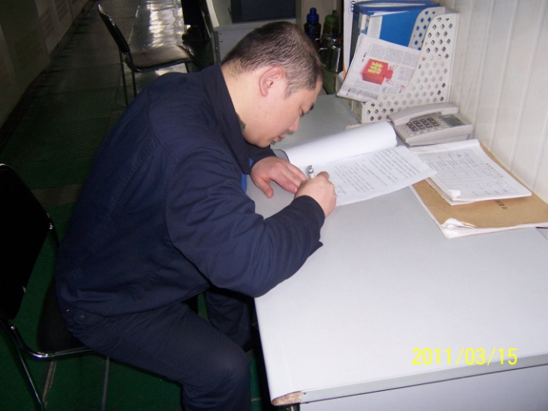
  二、班组安全管理基本内容
  （三）班组安全管理基本内容
1、建立健全班组安全生产责任制度
  基本要求
      班组安全生产责任是企业安全生产责任制的重要组成部分，因此，班组安全生产责任制内容要和企业安全生产责任制、目标管理内容衔接一致，并完善“三长”、“六员”安全生产责任体系;
      构建班组安全生产责任体系的基本原则：“管生产，必须管安全”，“谁主管（谁审批），谁负责”；
      构建班组安全生产责任体系的基本要求：“人人有责，监督考核”；
      企业安全生产责任体系是事故责任追究、
      承担法律责任的基本依据。
强化责任意识，人人签订安全责任书

Slide 22

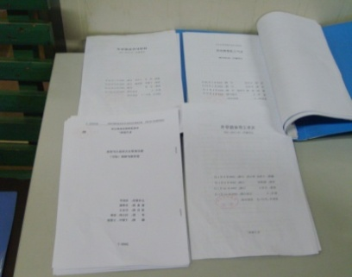
  二、班组安全管理基本内容
  （三）班组安全管理基本内容
2、建设本质安全管理制度
保证制度无漏洞、可操作性强，有效控制各种危险危害因素
形成有责任、有落实、有考核、有监督的全方位安全管理体系
1．安全教育制度
2．工伤、事故管理制度
班组安全管理的有关标准(制度)
3．安全文明生产检查制度
4．安全生产奖惩制度
5．危险作业管理制度
6 . 班组安全活动制度

Slide 23
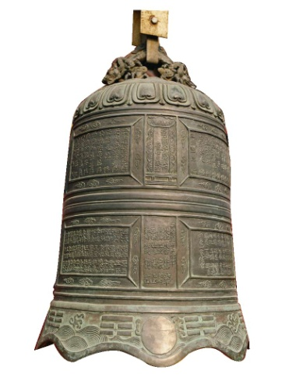
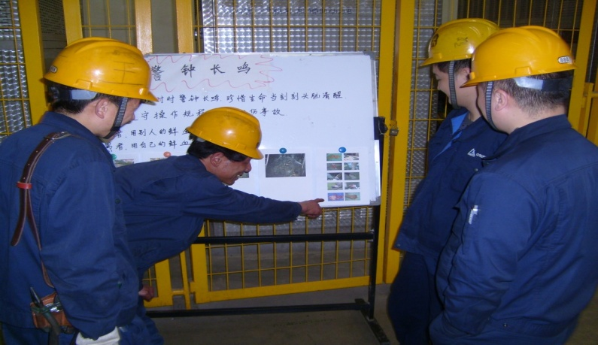



  二、班组安全管理基本内容
  （三）班组安全管理基本内容
3、班组安全教育与训练
安全思想教育——提升安全意识
安全生产知识教育
危害辨识、隐患排查
班组安全教育内容
安全技能教育与训练
安全生产经验教育
事故案例教育
警钟

Slide 24

  二、班组安全管理基本内容
  （三）班组安全管理基本内容
3、班组安全教育与训练
操作人员6个严格遵守
1．严格进行交接班；
2．严格进行巡回检查；
3．严格控制工艺指标；
4．严格执行操作票；
5．严格遵守劳动纪律；
6．严格执行有关安全规定。

Slide 25
  二、班组安全管理基本内容
  （三）班组安全管理基本内容
  4、班组风险管理
  针对风险开展日常的工作（预防风险） 经常组织班组危险源辨识、隐患排查
确认风险（发现）
须确认的事项和手续
① 发现风险的存在
② 认识危险性
③ 预测发生的形态
分析风险（评估）
须分析的事项
① 发生的概率
② 损害的程度
③ 事业的影响
风险处理方法的选择
可考虑的处理方法、应急预案
① 回避（除去）
② 预防
③ 分散 · 集中
④ 转移
⑤ 减轻
风险处理的实施

Slide 26
  二、班组安全管理基本内容
  （三）班组安全管理基本内容
  4、班组风险管理
  实施“三时”、“三点”控制
“三时”：交接班时、节假日时、劳忙季节时
“三点” ：危险点、危害点、事故高发点。
这“三时”、“三点”是班组安全生产的要点、主控点和注意点，有效地控制了“三时”、“三点”，班组安全生产就有了一定的保障。

Slide 27
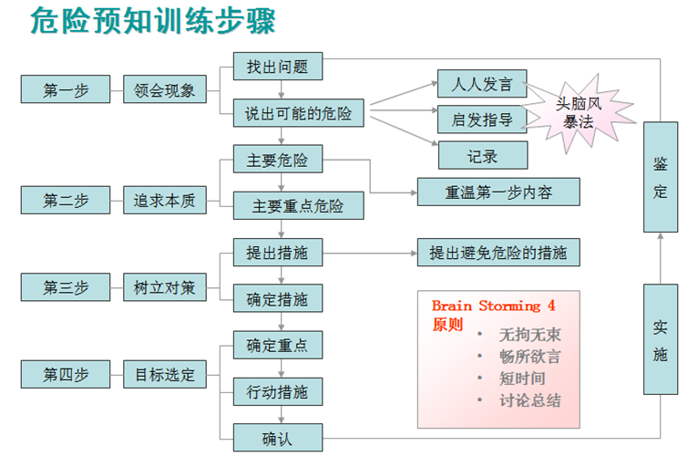
  二、班组安全管理基本内容
  （三）班组安全管理基本内容
5、作业前，实施危险预知训练

Slide 28
  二、班组安全管理基本内容
  （四）坚持开展班前会、班后会
  班前会
  班后会
班前会是班组长根据当天的工作任务，联系本班组的人员、物力和现场条件、工作环境等，在工作前召开的班组会。
在班前会上要突出“三交”“三查” ，并根据当天生产任务的特点、设备运行状况、作业环境等，有针对性地提出安全注意事项。
“三交”（交任务、交安全、交措施）
“三查”（查健康状态、查工作着装、查个人安全用具），
班后会是一天工作结束或告一段落，在下班前有班组长主持召开的一次班组会。
班后会在总结、检查生产任务的同时，总结、检查安全工作，并提出整改意见。
班后会上班组长小结完成当天任务和执行安全规程的情况，既要肯定好的一方面，又要找出存在的问题和不足；同时还要激励班组成员安全工作的积极性，增强自我保护意识的能力，帮助他们端正认识，克服消极情绪，以达到安全生产的共同目的。
特点：时间短、内容集中、针对性强

Slide 29
  二、班组安全管理基本内容
  （四）坚持开展班前会、班后会
员工下班离岗前应做到10要
1.电闸要拉下断开。
2.门窗要关严锁牢。
3.热源处不堆放易燃易爆物品。
4.怕光晒的物品要遮盖好。
5.液流开关要关闭。
6.各种用具要清点后收齐放好。
7.易燃易爆物品要注意通风良好，不得超量存放。
8.夏冬防雷防雨设施要保证完好，沟渠要保持畅通。
9.冬季取暖设备的泄水阀要保持正常。
10.火种要妥善处理好。

Slide 30
  二、班组安全管理基本内容
  （五）实施班前、班中、班后安全检查
班组长坚持每天的班前、班中、班后安全检查活动，定期开展查隐患抓整改活动
班前检查：
查现场隐患
查员工身体健康状况，是否正确佩戴、使用各种劳动保护用品
查遗留问题，指定专人整改
班中排查：
对各个工作点进行巡回排查，重点排查在岗职工精神状况、有无违章作业，及时制止、纠正、处理各种违章行为；
班前确认的隐患整改情况是否完成，没有整改完成的要查找原因，制定对策，协助解决问题
生产过程中设备设施是否存在动态隐患，一旦发现，及时排除
班后复查：
当班结束后，对安排的工作进行详细复查，重点复查工程质量和隐患整改情况，发现问题及时处理，处理不了的现场交接清楚，并及时汇报

Slide 31
  二、班组安全管理基本内容
  （六）建立健全班组安全台帐
安全台帐是班组安全管理的依据和开展安全工作的实绩记录，查看安全台帐记录可以了解、检查班组安全工作的情况。
安全台帐主要内容有：
  安全生产计划、总结、月度安全情况小结
  安全日活动记录
  安全教育培训与考核记录
  现场设备、安全设施巡查记录、违章记录
  安全工器具登记表，检查、检测记录与特种安全设施管理档案
  安全检查及隐患项目整改记录
  事故、故障、异常情况分析讨论记录
  员工每天身体状况、家庭情况记录
  安全奖惩记录
  各种劳动保护用品台账、检测记录

Slide 32
  二、班组安全管理基本内容
  （七）事故调查分析上报
一旦发生事故，班组长
首先要指挥人员抢救伤员，对其进行正确、及时的现场救护，并采取措施防止事故的进一步扩大，同时立即报告车间；
其次班组长要组织人员保护好事故现场，以便根据现场情况对事故发生的原因作深入的调查分析。
凡本班组发生事故或一般伤害、异常等，班组长作为安全第一负责人，要对有关人员进行教育，并按厂规进行考核，做好记录。

Slide 33
  二、班组安全管理基本内容
  （八）制定班组事故应急处置方案
班组应根据本班组存在的危险危害因素，制定应急处置方案。
制定处置方案的要求
现场应急计划的首要任务是控制和遏制事故。防止事故扩大，减少人员伤亡和财产损失。因此，班组处置方案要求简明扼要，一看就懂，可操作性强
处置方案的优先原则：
  员工和应急救援人员的安全优先
  防止事故扩展优先
  保护环境优先
事故现场处置包括以下4个方面的内容：
  预防：事故发生之前所采取的预防措施和事故发生过程中为避免少受损失而采取的措施
  准备：一旦发生事故，保证处置和救援工作能够有效地实施
  反应：事故发生之后，各种处置和救援力量所采取的行动。
  恢复：使受到事故影响的人尽快恢复到正常状态，使受到损害和影响的地区的秩序恢复到正常状态，达到尽快恢复生产的目的

Slide 34
  二、班组安全管理基本内容
  （八）制定班组事故应急处置方案
事故发生后的紧急处理措施
事故发生后的紧急工艺技术处理措施
事故现场的紧急处理（如：拉闸、停车、关闭、释放、封闭、切断、隔离等）
保护现场，紧急抢救伤病员。（因抢救人员、防止事故扩大以及疏通交通等原因，需要移动事故现场物件的，应当做出标志，绘制现场简图并做出书面记录，妥善保存现场重要痕迹、物证。 ）
人员的紧急疏散、撤离方案
场内人员的疏散、防护；
场外受影响范围的人员疏散方式、方法；
场内外的联络与协调。
危险区的控制及各类应急工具的使用
危险区的设定、隔离区的划分、隔离方式；
危险区的检测、监护及事后恢复。
需要熟悉使用相应的应急工具：消防、个人防护、通讯、应急电力、
医疗、危险物质控制设备等。
现场救护和医院救治
现场救护的方法、伤员处置和转移方式；
医院的确定、转移中的救治措施；
医院的适时准备（人员、器械、药品）与救治。

Slide 35

  二、班组安全管理基本内容
  （九）安排好交接班，做好交接班记录
交接班“十交”、“五不交”
十交内容：
1、交任务完成情况；
2、交工艺指标执行情况，并验查记录；
3、交质量、材料消耗情况；
4、交设备、仪表运行或维修情况；
5、交生产安全情况；
6、交消防和防护器具情况；
7、交跑、冒、滴、漏情况；
8、交岗位练兵情况；
9、交岗位区域卫生情况；
10、交上级指示和注意事项。
五不交内容：
1、事故状态不交；
2、工艺、设备情况不清不交；
3、记录不全、不清不交；
4、任务没完成的原因不清不交；
5、区域卫生不合格不交。
交接班班长双方认可签字后，交班班长方能离开

Slide 36
主 要 内 容
一
班组安全管理作用与定位
二
班组安全管理基本内容
三
班组日常活动和常用方法
四
一线操作者的基本守法要求

Slide 37
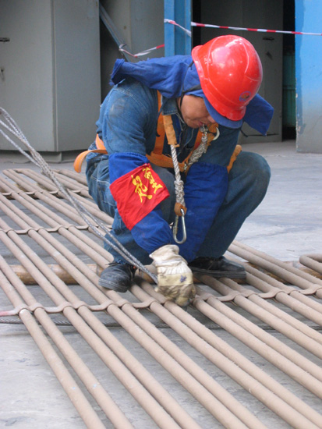
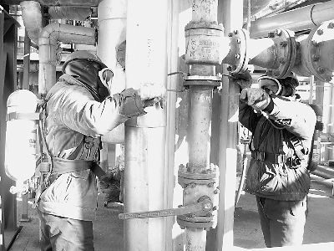
三、班组日常活动和常用方法
  （一）基本要求
以身作则，做好表率
班组长能否以身作则，做好表率，直接影响到班组长安全职责的实现。
班组长以身作则，就是要求别人做到的事，自己首先做到，要求别人不能干的事，自己首先不干。
班组安全管理要“严”字当头
“严是爱，松是害，出了事故害几代”。
班组要有严格的制度、严明的纪律、严肃的工作态度。
只有“严”字当头，职工的安全意识才能逐步树立起来，违章现象才有可能消除，事故才有可能杜绝。
要奖惩兑现
奖励和处罚都是一种引导的办法。奖励是正面引导，处罚是告戒人们自觉地反对和制止不安全行为。
在抓安全生产时，做到嘴勤、耳勤、眼勤、手勤、腿勤、尽职尽责，热心为本组工人的安全健康服务。
作业现场，“严”字当头

Slide 38

三、班组日常活动和常用方法
  二、生产过程“五不准”
  班组长在生产过程中应严格执行下列“五不准”
１．危险作业未经审批，不准作业。
２．设备安全防护装置不全、不灵，不准使用。
３．新工人未经三级安全教育，不准上岗。
４．特种作业人员未经安全培训、取证，不准作业。
５．劳动组织、人员调配、作业方式不符合安全要求，不准违章指挥。

Slide 39
三、班组日常活动和常用方法
  （三）“三必谈”身心调适法
“三必谈”即发现情绪不正常的人必谈、对受到批评的人必谈、每月必须召开一次谈心会。
发现情绪不正常的人必谈：注重观察工友在工作中的思想情绪，发现情绪不正常、急躁、精力不集中或神情恍惚等问题的，及时谈心交流，弄清原因，因势利导，帮助解决困难和思想问题，消除急躁和消极情绪，使其保持良好心态投入工作，提高安全生产的注意力。
对受到批评的人必谈：对受到批评或处罚的人，单独与其谈心，讲明批评或处罚的原因，消除其抵触情绪。
每月必须召开一次谈心会：坚持每月至少召开一次谈心会。工友聚在一起，畅所欲言，共享安全工作经验，反思存在的问题和不足，相互学习、相互促进、取长补短、共同提高。
“六必访”亲情沟通法：“三违”受罚、探亲返矿、违法违纪、情绪异常必谈、家庭或与职工闹意见、特殊困难必访。

Slide 40
三、班组日常活动和常用方法
  （四）班组长“三快三勤”现场管理法
“三快”即嘴快、腿快、手快
嘴快：安排工作说到、说详、说细、说清、说明，发现工作不到位或哪里容易出现问题就及时提醒。
腿快：认真落实“三不少”制度，对班组所管的范围，不厌其烦地巡回检查，每个环节、每台设备都及时检查到位。
手快：无论到哪个地方，发现隐患和问题，现场能处理的当即处理，处理不了的及时汇报。
“三勤”即勤动脑、勤汇报、勤沟通。
勤动脑：结合生产现场实际，对遇到的困难和问题，勤动脑、勤思考，并灵活运用各种方法，迅速组织处理。
勤汇报：对发现的隐患和问题，尤其是有可能影响下一班安全生产和工程进度的，及时向上级汇报，使上级在第一时间能掌握生产一线的工作动态，合理分工，科学调度，统筹安排。
勤沟通：经常与队领导沟通，了解队里的措施要求；与上一班和下一班人员沟通，了解施工进度和施工过程中存在的问题；经常与工友沟通，掌握工友工作和生活情况。

Slide 41
三、班组日常活动和常用方法
  （五）“六有”、“六无”班组安全管理
安全有目标。
管理有规章。
操作有规程。
检查有记录。
考核有依据。
班组有安全员（兼职）。
作业无事故。
作业无“三违”。
设备无缺陷。
环境无隐患。
制度无缺陷。
教育无遗漏。

Slide 42
三、班组日常活动和常用方法
  （七）PDCA循环是质量安全有效控制运行的模式
维持与改善 理念与实施--SDCA＆PDCA
SDCA：标准化
S：Standardize 标准化
D：Do 执行
C：Check 检查
A：Action 纠正或修正
A
S
C
D
D
A
P
C
D
A
S
C
D
D
A
P
PDCA：合理化
P：Planning 改善计划
D：Do 实施
C：Check 防漏
A：Action 再改善
A
S
C
D
C
D
D

Slide 43
主 要 内 容
一
班组安全管理作用与定位
二
班组安全管理基本内容
三
班组日常活动和常用方法
四
一线操作者基本守法要求

Slide 44

四、一线操作者基本守法要求
  （一）遵章守制
重大劳动安全事故罪
安全生产设施或者安全生产条件不符合国家规定，因而发生重大伤亡事故或者造成其他严重后果的……
中华人民共和国安全生产法
生产经营单位的从业人员不服从管理，违反安全生产规章制度或者操作规程的，由生产经营单位给予批评教育，依照有关规章制度给予处分；造成重大事故，构成犯罪的，依照刑法有关规定追究刑事责任。

Slide 45
四、一线操作者基本守法要求
  （二）培训教育
中华人民共和国安全生产法
从业人员应当接受安全生产教育和培训，掌握本职工作所需的安全生产知识，提高安全生产技能，增强事故预防和应急处理能力。
总局2006年3号令《生产经营单位培训管理规定》基本要求
安全生产知识、技能的要求：
——具备必要的安全生产知识
——熟悉有关的安全生产规章制度和安全操作规程
——掌握本岗位的安全操作技能
考核要求：
——“三高”企业农民工：未经安全生产教育和培训合格的从业人员，不得上岗作业。
——烟花爆竹生产经营单位危险工序作业人员必须经考核合格，取得合格证书方可上岗

Slide 46
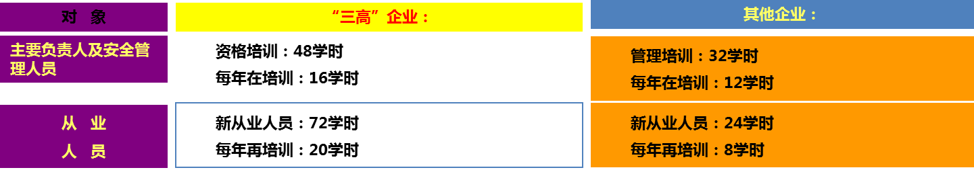
四、一线操作者基本守法要求
  （二）培训教育
从业人员三级教育内容
厂级教育培训：
——本单位安全生产基本知识
——本单位安全生产规章制度和劳动纪律
——从业人员的权利义务
——有关事故案例
车间（工段、区、队）教育培训 ：
—— 本车间安全生产状况和规章制度。
—— 工作环境和危险因素
—— 所从事工种可能遭受的职业伤害和伤亡事故
—— 所从事工种的安全职责、操作技能及强制性标准
—— 自救互救、急救方法、疏散和现场紧急情况处理
—— 安全设备设施、个人防护用品的使用和维护
—— 预防事故和职业危害的措施及应注意的安全事项
—— 有关事故案例
—— 其他培训需求
班组级安全教育培训 ：
—— 岗位安全操作规程
—— 岗位之间工作衔接配合的安全与职业卫生事项
—— 有关事故案例
—— 其他培训需求

Slide 47
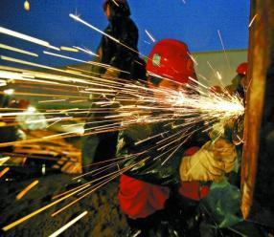
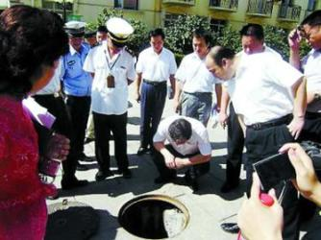
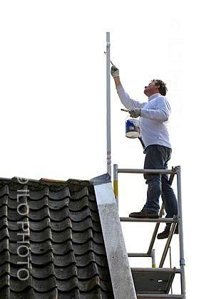
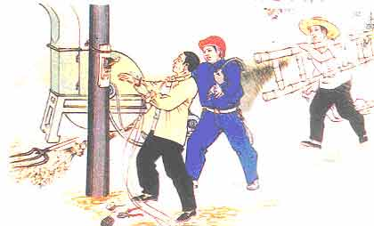
四、一线操作者基本守法要求
  （三）劳动保护
从业人员应正确佩戴和使用劳动防护用品。（安全生产法）

Slide 48
四、一线操作者基本守法要求
  （四）危险报告
从业人员发现事故隐患或者其他不安全因素，应当立即向现场安全生产管理人员或者本单位负责人报告；
从业人员的安全被告知权。（从业人员的义务）
事故报告制度(安全生产法)
企业事故报告程序
现场人员
控制事故
组织援救
主管部门
负责人
瞒报或谎报事故罪（刑法）
在安全事故发生后，负有报告职责的人员不报或者谎报事故情况，贻误事故抢救，情节严重的……

Slide 49
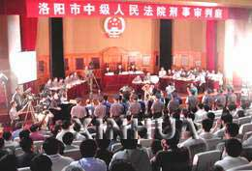
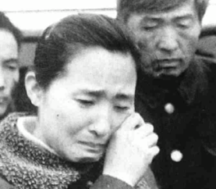
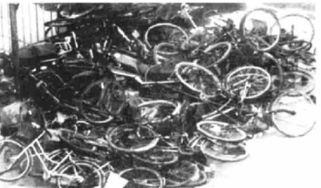
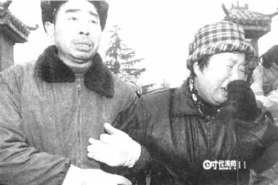
四、一线操作者基本守法要求
  （五）应急处置
从业人员发现直接危及人身安全的紧急情况时，有权停止作业或者在采取可能的应急措施后撤离作业场所。 （安全生产法）
洛阳东阳商厦火灾（309人死亡）
2000年12月25日,商场楼梯焊接作业，引燃地下室家具
自行扑救35分钟无效之后才报119,商场职工全部撤离，一直没有人想起4楼舞厅的员工和顾客,309人死亡，最终23人判罚（7-13年）

Slide 50
四、一线操作者基本守法要求
  （六）安全文化
企业的员工应(企业安全文化建设导则)：
——在本职工作上始终采取安全的方法；
——对任何与安全相关的工作保持质疑的态度；
——对任何安全异常和事件保持警觉并主动报告；
——接受培训，在岗位工作中具有改进安全绩效的能力；
——与管理者和其他员工进行必要的沟通。

Slide 51
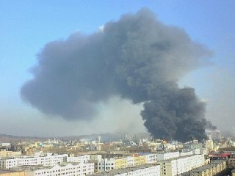
四、一线操作者基本守法要求
  （六）安全文化
吉林石化爆炸背后的企业安全文化
装置可以爆炸，衣服不能穿差；
管道可以漏油，不能不拣烟头；
仪表可以全停，不戴胸卡不行；
工作可以不会，条例必须会背；
设备可以出事，走路必须排队。

Slide 52

管理有技巧—运筹帷幄 决胜千里
管理无技巧—疲于奔命 累死千军

Slide 53


感谢聆听
资源整合，产品服务
↓↓↓
公司官网 | http://www.bofety.com/
如需进一步沟通
↓↓↓
联系我们 | 15250014332 / 0512-68637852
扫码关注我们
获取第一手安全资讯
微信公众号
抖音

